Slide 1
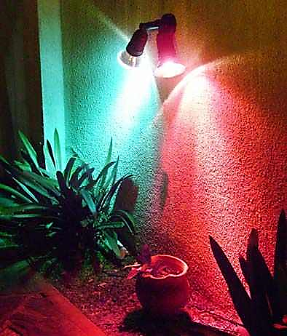
DECORAR. C.

Slide 2
DECORAR SUPONE SENSIBILIDAD
SENTIR
SILENCIO
ESTABILIDAD
PULIR
ESPIRITUALIDAD

Slide 3
La decoración
ayuda a la
comunicación

Slide 4
DEBES PULIR TUS MENSAJES

Slide 5
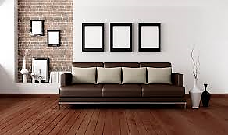
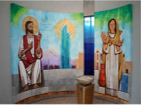
Al decorar atiende a principios éticos

Slide 6
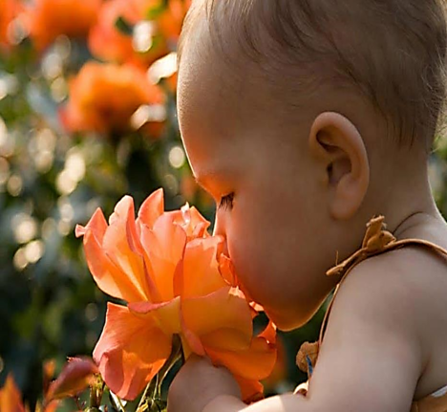
Procura adivinar el sentir de los otros

Slide 7
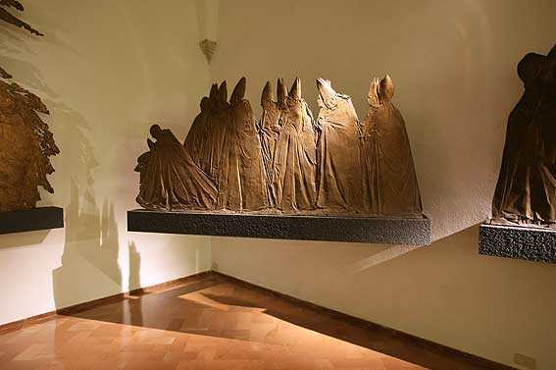
Que toda decoración sea ayuda al silencio y a la P A Z

Slide 8
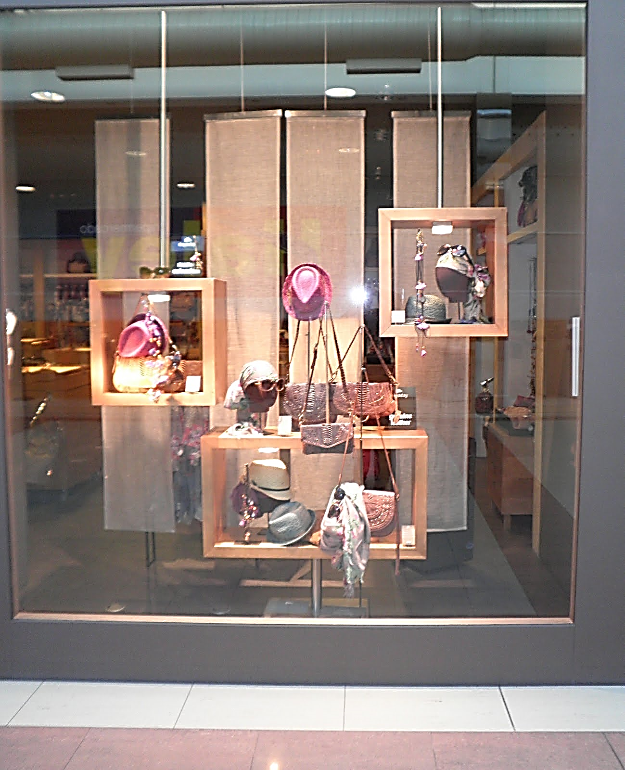
Ante la debilidad, ORA y DECORA tu interior

Slide 9
Afronta tus tareas y pule asperezas

Slide 10
Tu esfuerzo siempre repercute en los demás

Slide 11
Se pulcro en tus trabajos y deberes

Slide 12
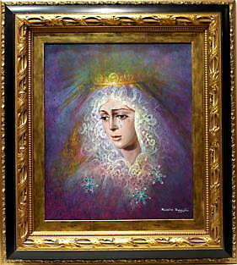
Utiliza los recursos para ornamentar el entorno

Slide 13
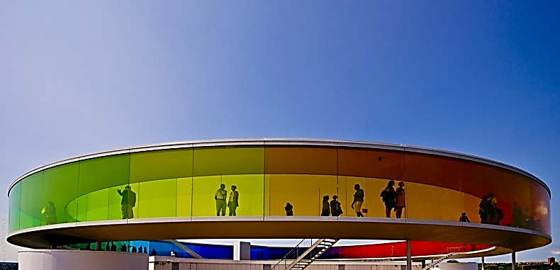
DEBES ADQUIRIR HABILIDADES Y
CUIDAR TU SENSIBILIDAD

Slide 14
DECORA TU
ALMA Y CORAZÓN

Slide 15
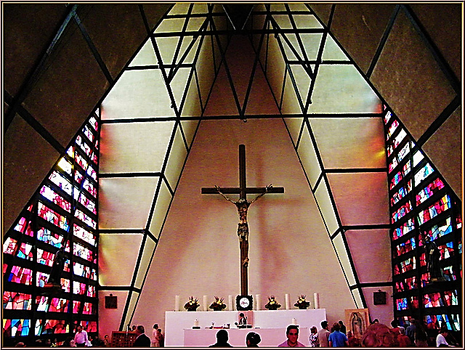
No te enfrentes ante la dificultad, decórala con carácter

Slide 16
Crea un
sano
clima de
amistad,
decóralo

Slide 17
Sal de tus egoísmos y adereza tus hábitos

Slide 18
Si eres ejemplar ya estás anunciando el REINO de DIOS

Slide 19
LA JUSTICIA BROTA DE LA FE

Slide 20
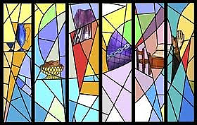
DECORA
TU
ALMA
CON
LOS
SACRAMENTOS

Slide 21
El testimonio ejemplar lo precisa la humanidad

Slide 22
No puedes “vivir” estancado ¡espolea los valores!

Slide 23
EJEMPLARIDAD
RESPONSABIBLIDAD
SERVICIALIDAD
Ofrece al mundo tus mejores adornos:

Slide 24
DEBES DECORAR LA HISTORIA SIN MIEDOS Y CON VERDADES

Slide 25
Si tienes presente a Dios adornarás a la Humanidad

Slide 26
AYU- DA A CAMI- NAR A LOS QUE CARE- CEN DE FE

Slide 27
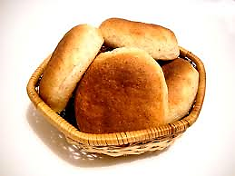
Se espiga que decora el campo y da pan

Slide 28
NADIE DEBE QUEDARSE EN EL CAMINO

Slide 29
Si presientes la muerte acicala tu alma y pide perdón

Slide 30
¡DECORA LA VIDA DE
FRATERNIDAD!
José Soler Mataix

